Slide 1

שירה יודייקין
315119461
ברכה לנדוי
207319377

Slide 2
מטרת התוכנה
התוכנה נועדה להקל על תלמידי נהיגה להירשם לטסט באופן עצמאי ובלי תלות במורה הנהיגה. התלמיד יכול לבחור לעצמו תאריך, שעה ומיקום בו יתחיל הטסט, והתוכנה תמצא לו בוחן זמין מתוך מאגר הבוחנים הקיימים במערכת לפי הנתונים שהכניס וכן לראות את תוצאות הטסט בפשטות - ע"י פרטיו.

Slide 3
מבנה החלונות בפרויקט
חלון ראשי
תלמיד
בוחן
הצגת פרטים
עדכון פרטים
הרשמה למערכת
הצגת פרטים
עדכון פרטים
הרשמה למערכת
הטסטרים שלנו
מחיקה מהמערכת
הצגת נתוני תלמידים
מחיקה מהמערכת
טסטים
טסטים

Slide 4
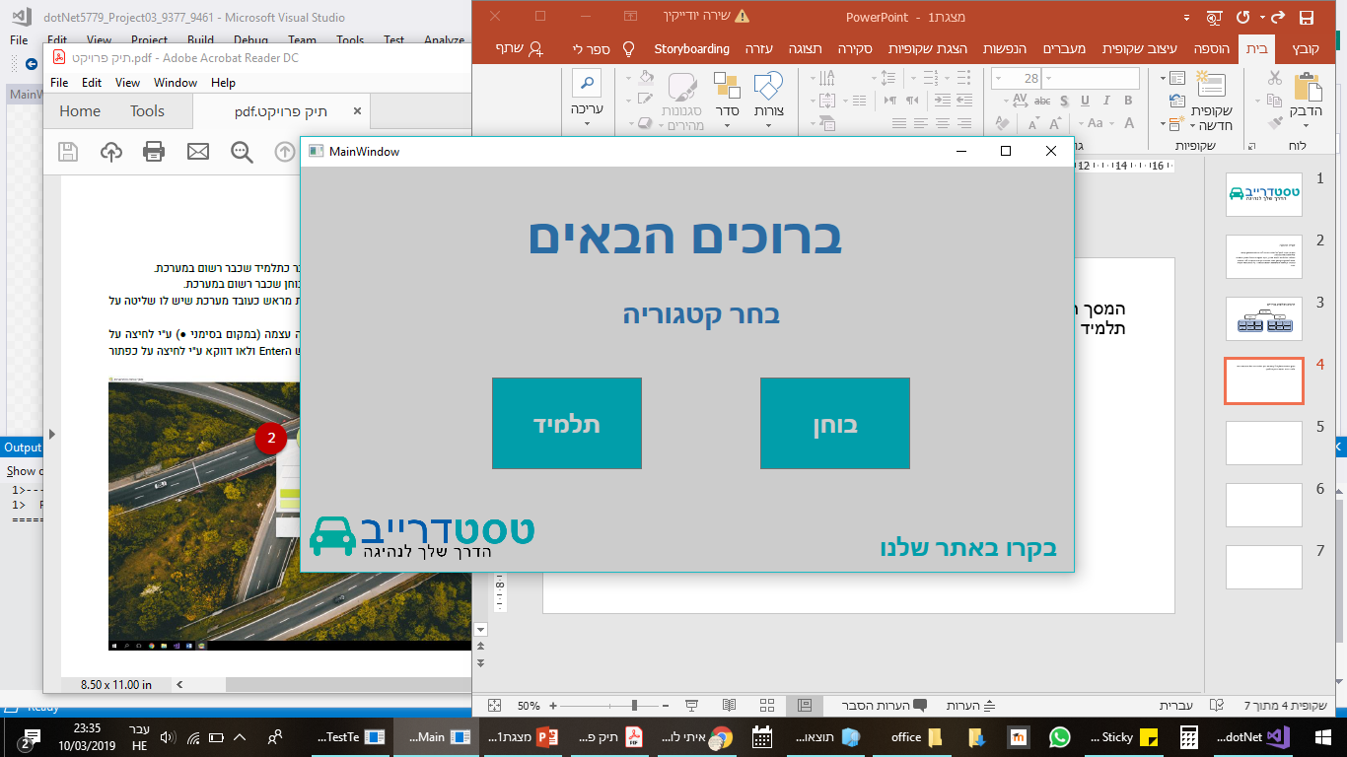
המסך הראשי
המסך הראשי מחולק לשתי קטגוריות בוחן ותלמיד כדי שלא
יהיה מצב שבו בוחן יעשה פעולות שרק התלמיד רשאי או להפך.
כאשר נלחץ על אחת הקטגוריות יפתח לנו חלון ובו כל הפעולות האפשריות עבור אותה קטגוריה.
ע"י לחיצה בכפתור "בקרו באתר שלנו" תעברו ישירות לאתר אותו פיתחנו בעצמנו ובו כל המידע הנצרך להכנות לטסט ולטסט עצמו.

Slide 5
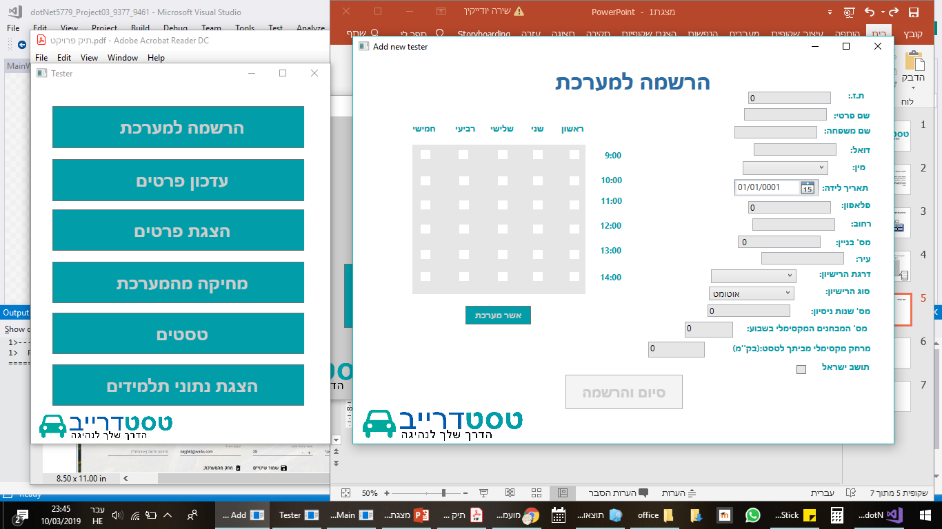
הפעולות האפשריות עבור הבוחן

Slide 6
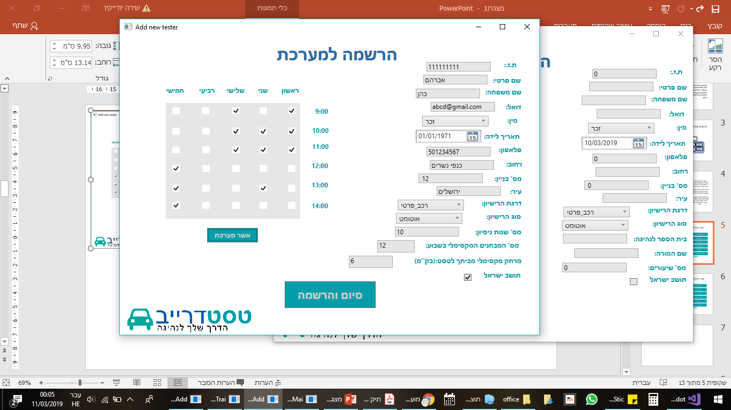
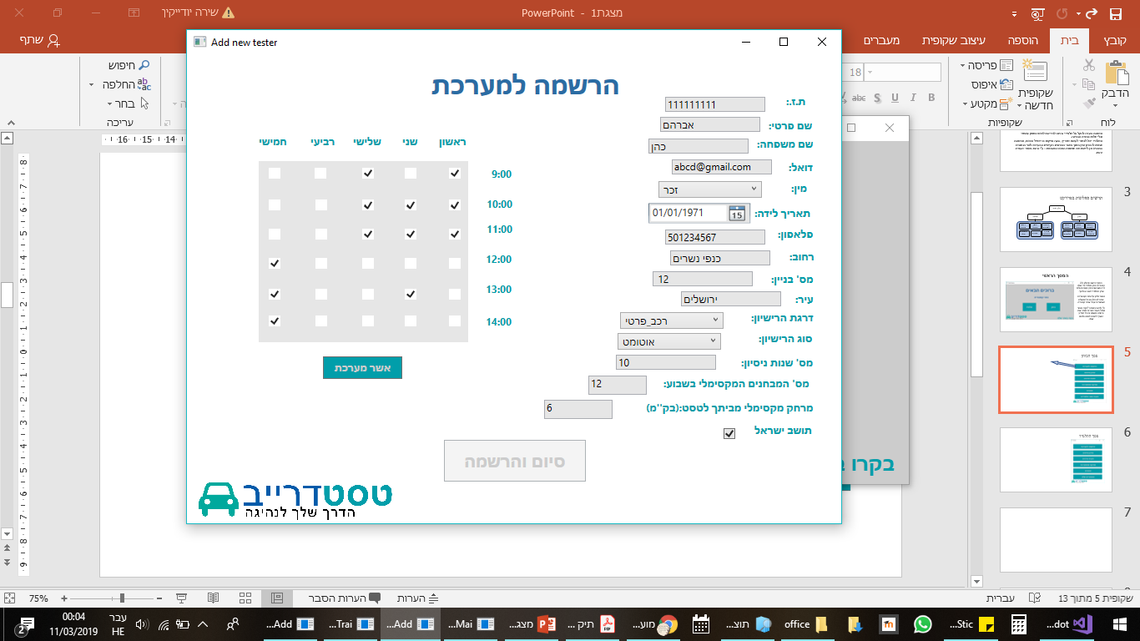
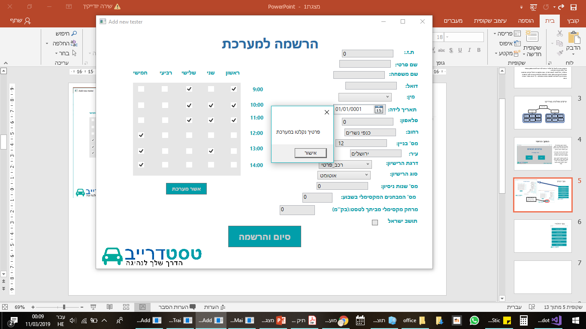
רק לאחר אישור המערכת כפתור הסיום יהפוך לזמין.
אחרי בדיקה שאכן כל הנתונים שהוכנסו עומדים בקריטריונים (ת.ז באורך תקין, גיל מתאים וכו') יופיע מסך אישור.
כאשר נלחץ על אישור החלון ייסגר ונחזור למסך בחירת הפעולות

Slide 8
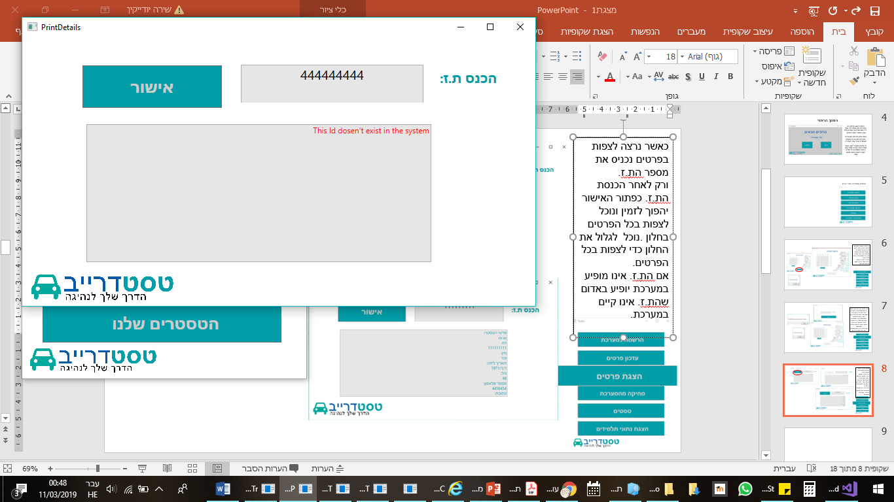
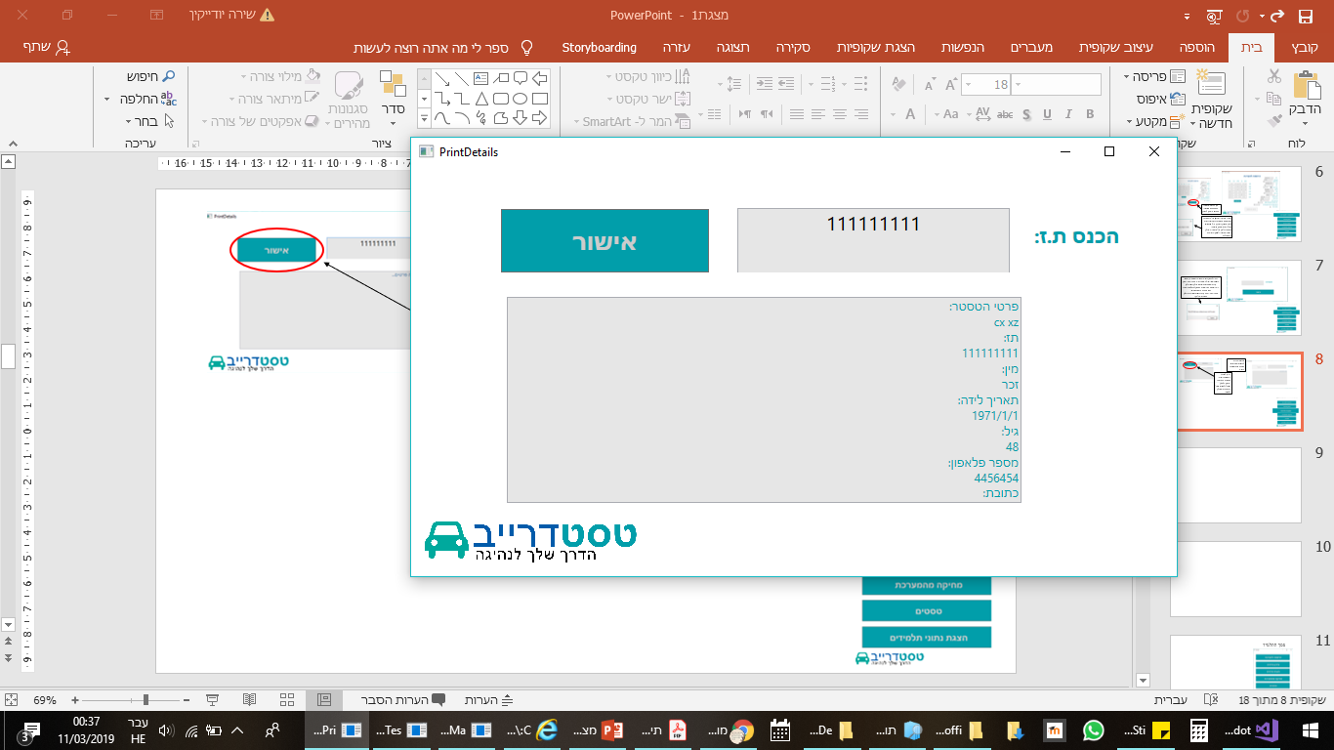
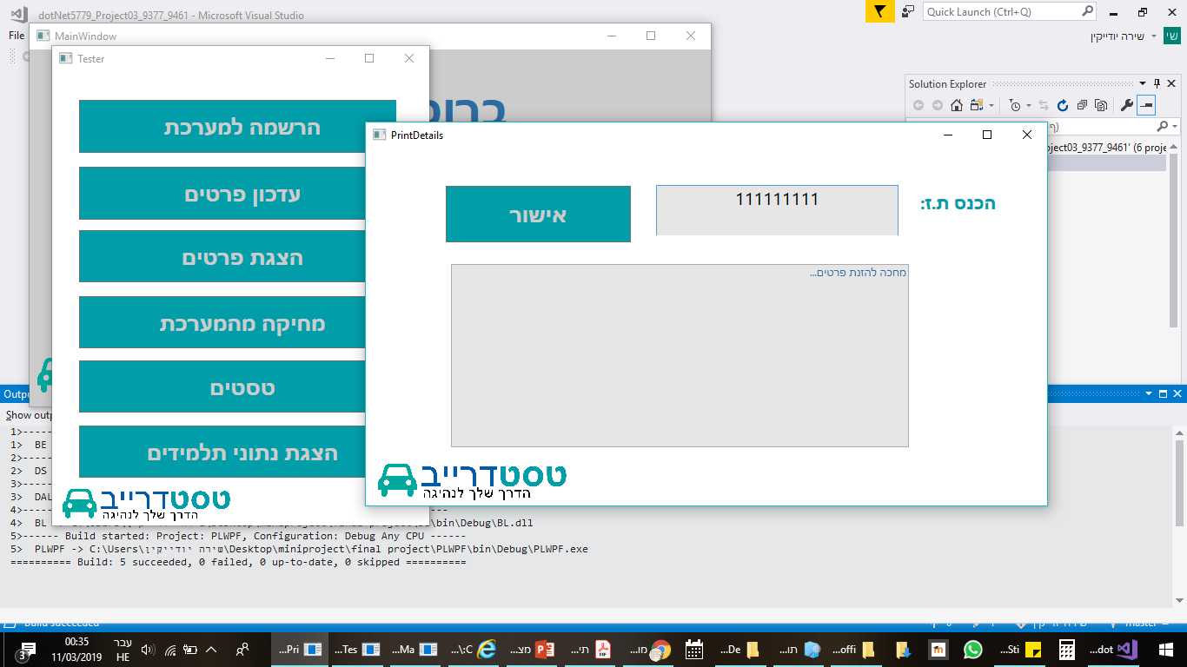
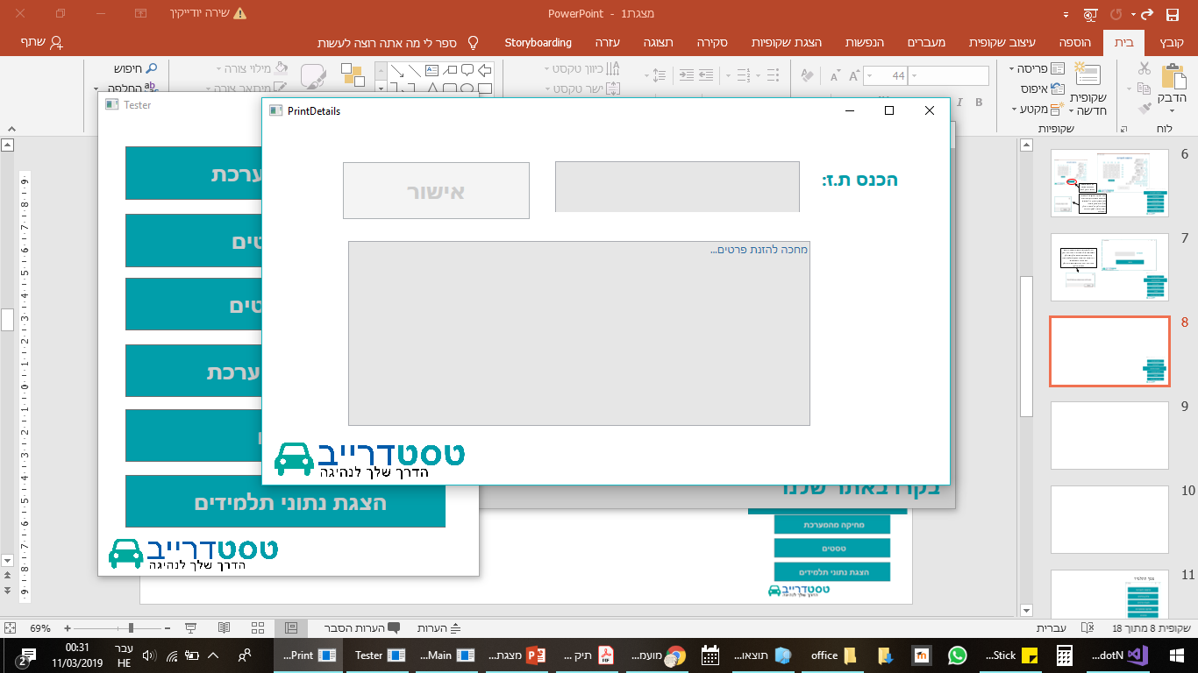
כאשר נרצה לצפות בפרטים שלנו נכניס את מספר הת.ז
ורק לאחר הכנסת הת.ז. כפתור האישור יהפוך לזמין ונוכל לצפות בכל הפרטים בחלון.
נוכל לגלול את החלון כדי לצפות בכל הפרטים.
אם הת.ז. אינו מופיע במערכת תופיע הודעה שהת.ז. אינו קיים במערכת.

Slide 10
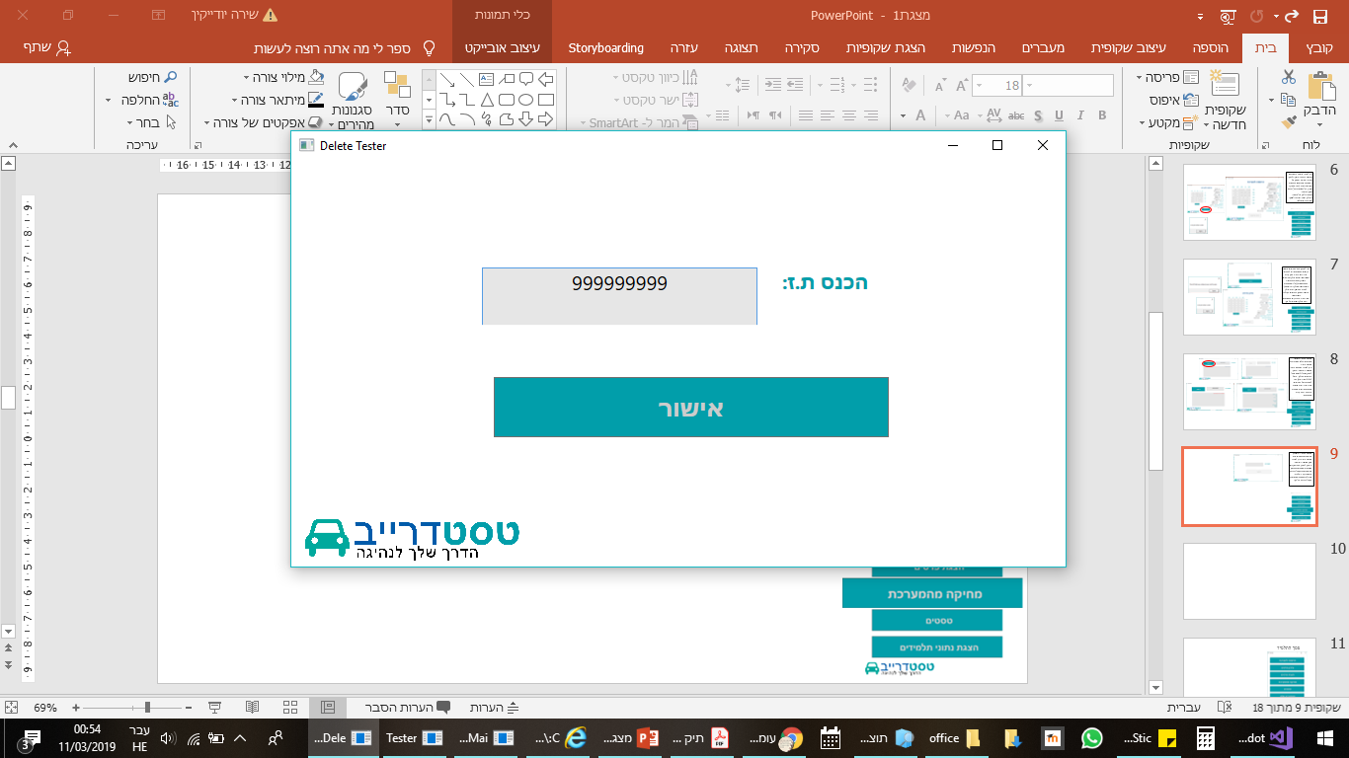
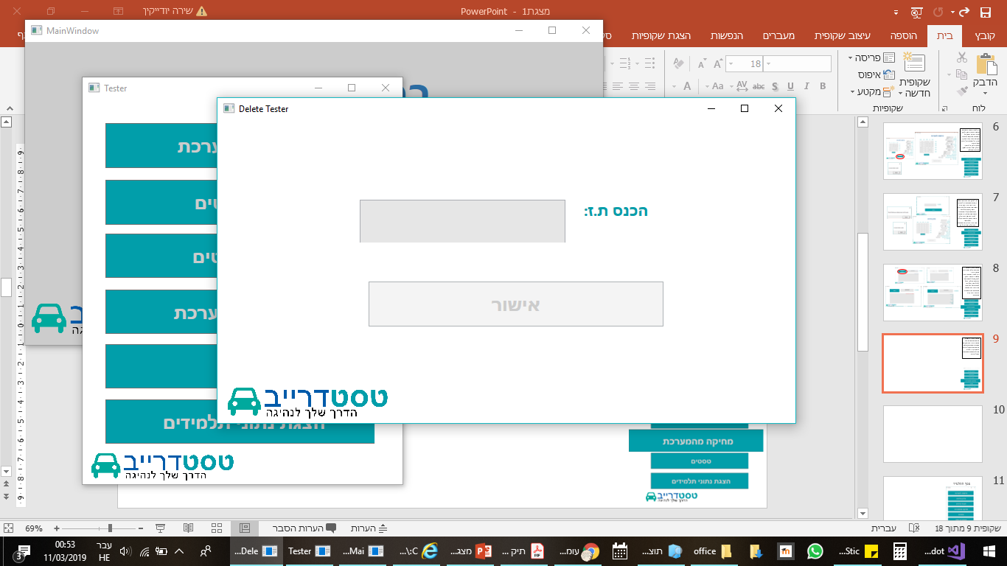
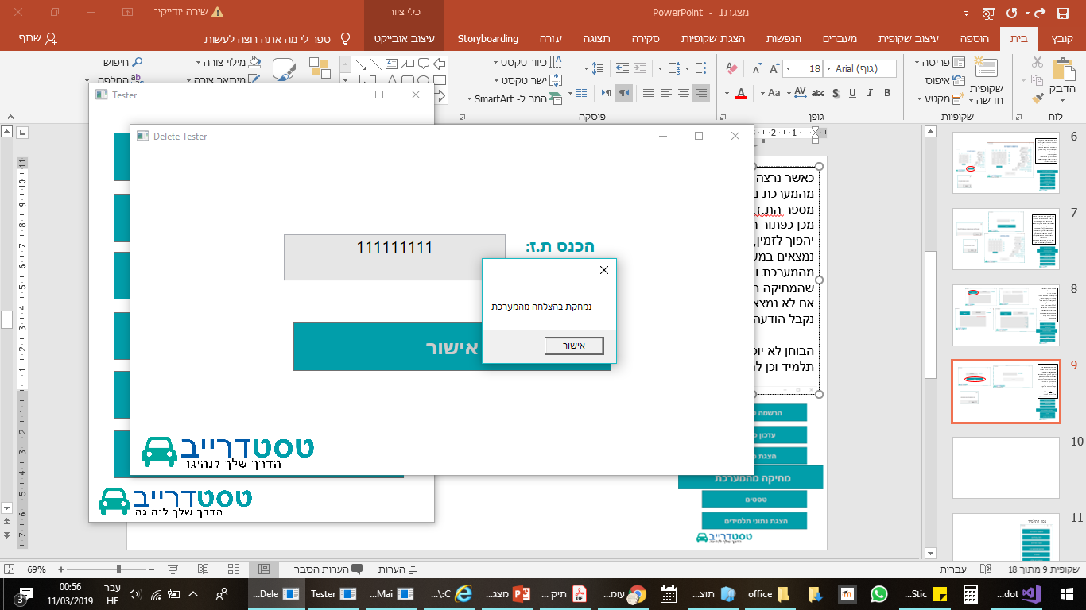
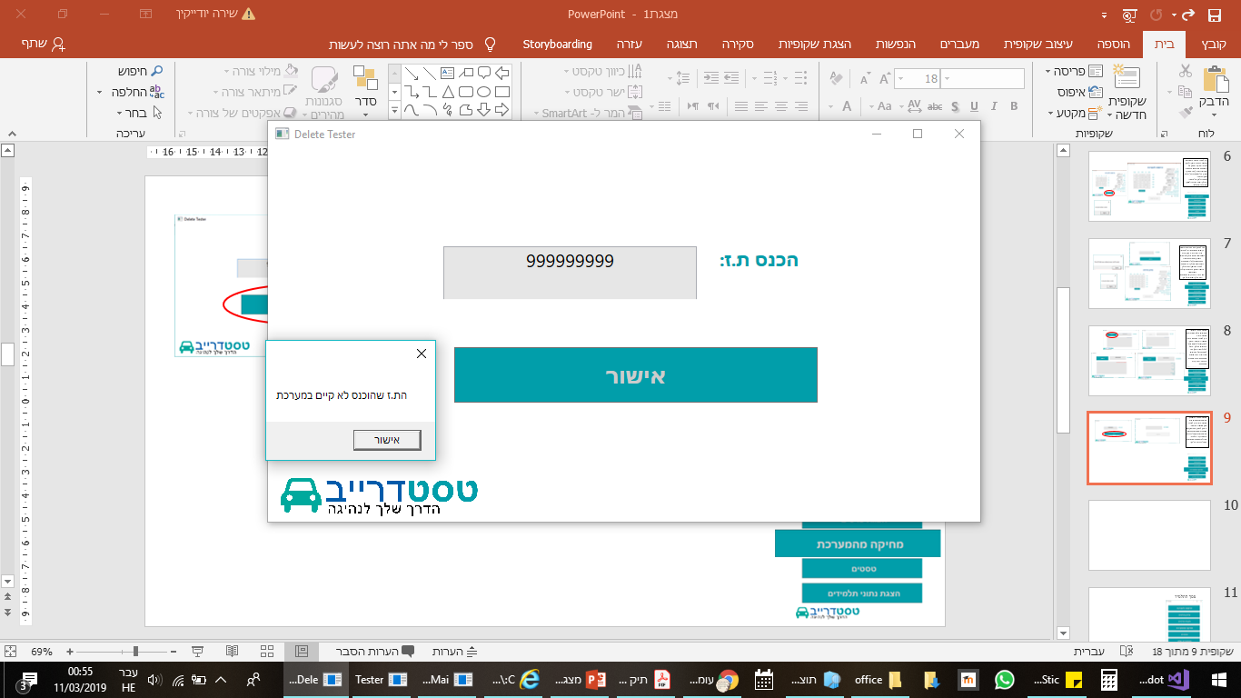
כאשר נרצה להימחק מהמערכת נכניס את מספר הת.ז. רק לאחר מכן כפתור האישור יהפוך לזמין.
אם אכן אנו נמצאים במערכת-נמחק מהמערכת ונקבל הודעה שהמחיקה הצליחה.
אם לא נמצאנו במערכת נקבל הודעה על כך.
הבוחן לא יוכל למחוק תלמיד וכן להפך.

Slide 12
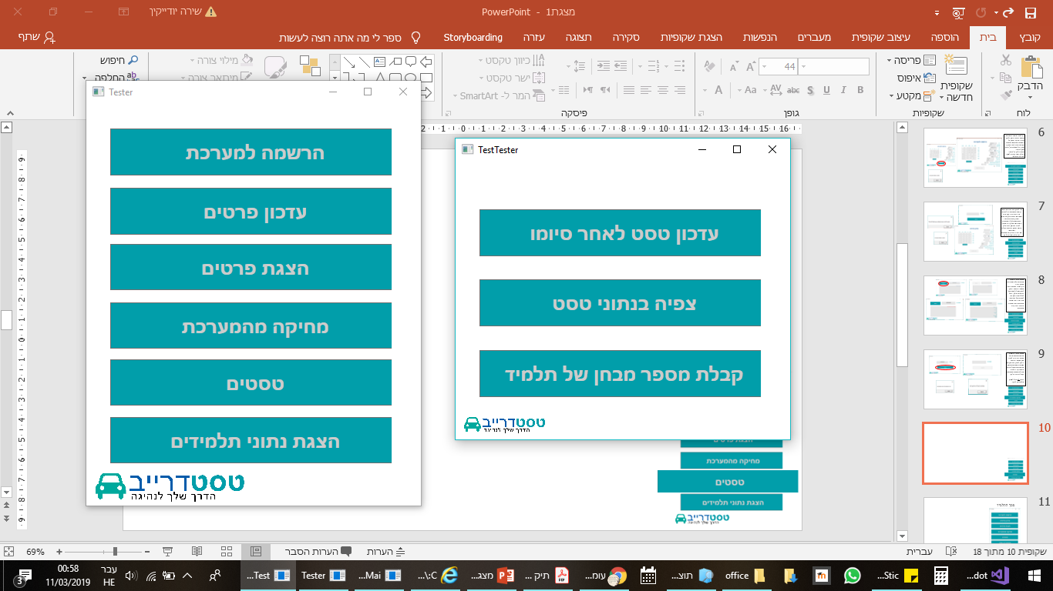
כאשר בוחן ילחץ על "טסטים" יפתחו בפניו 3 אופציות

Slide 13
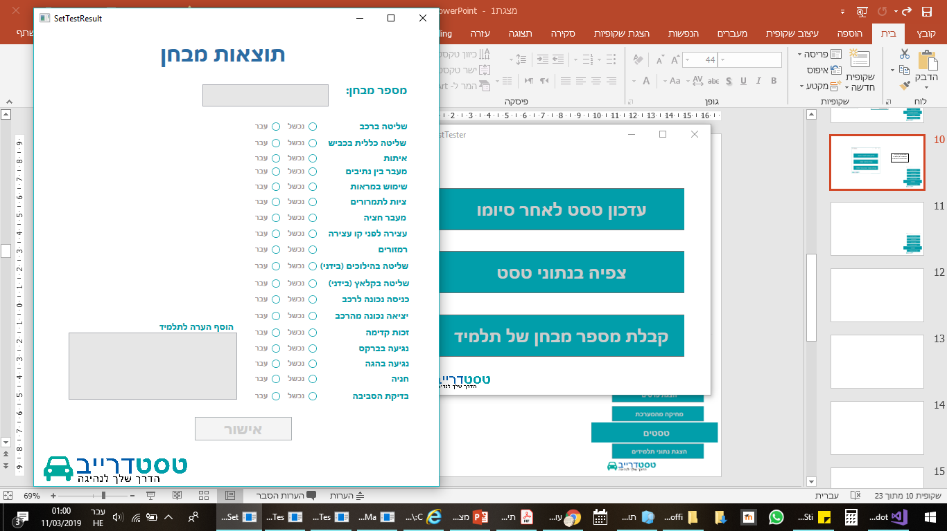
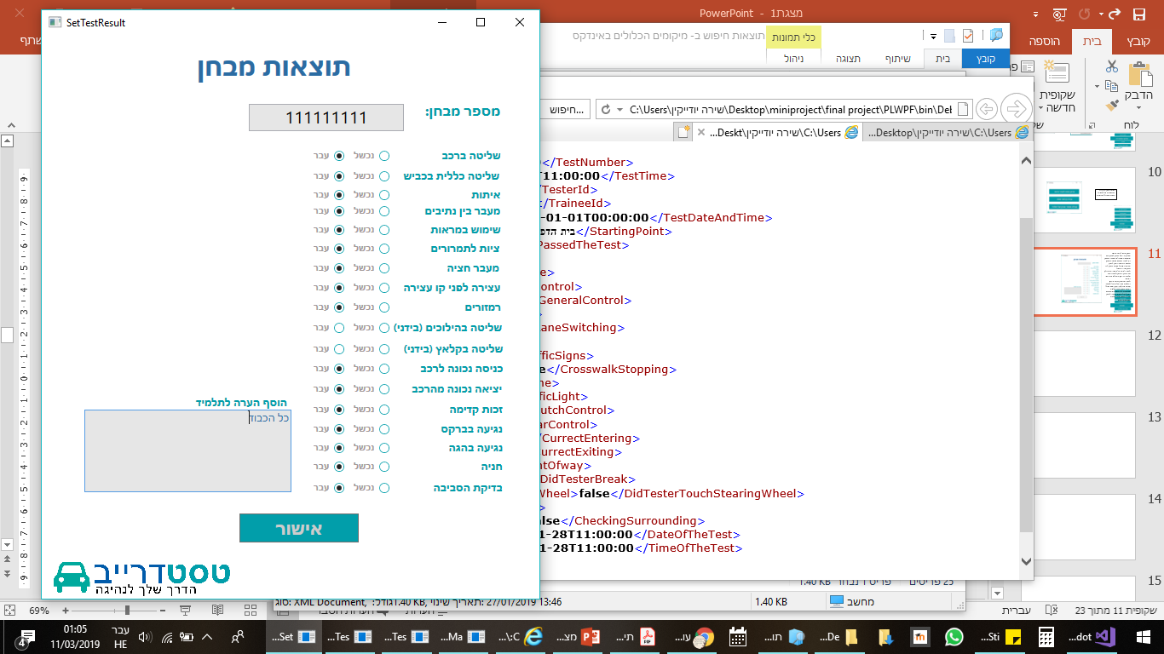
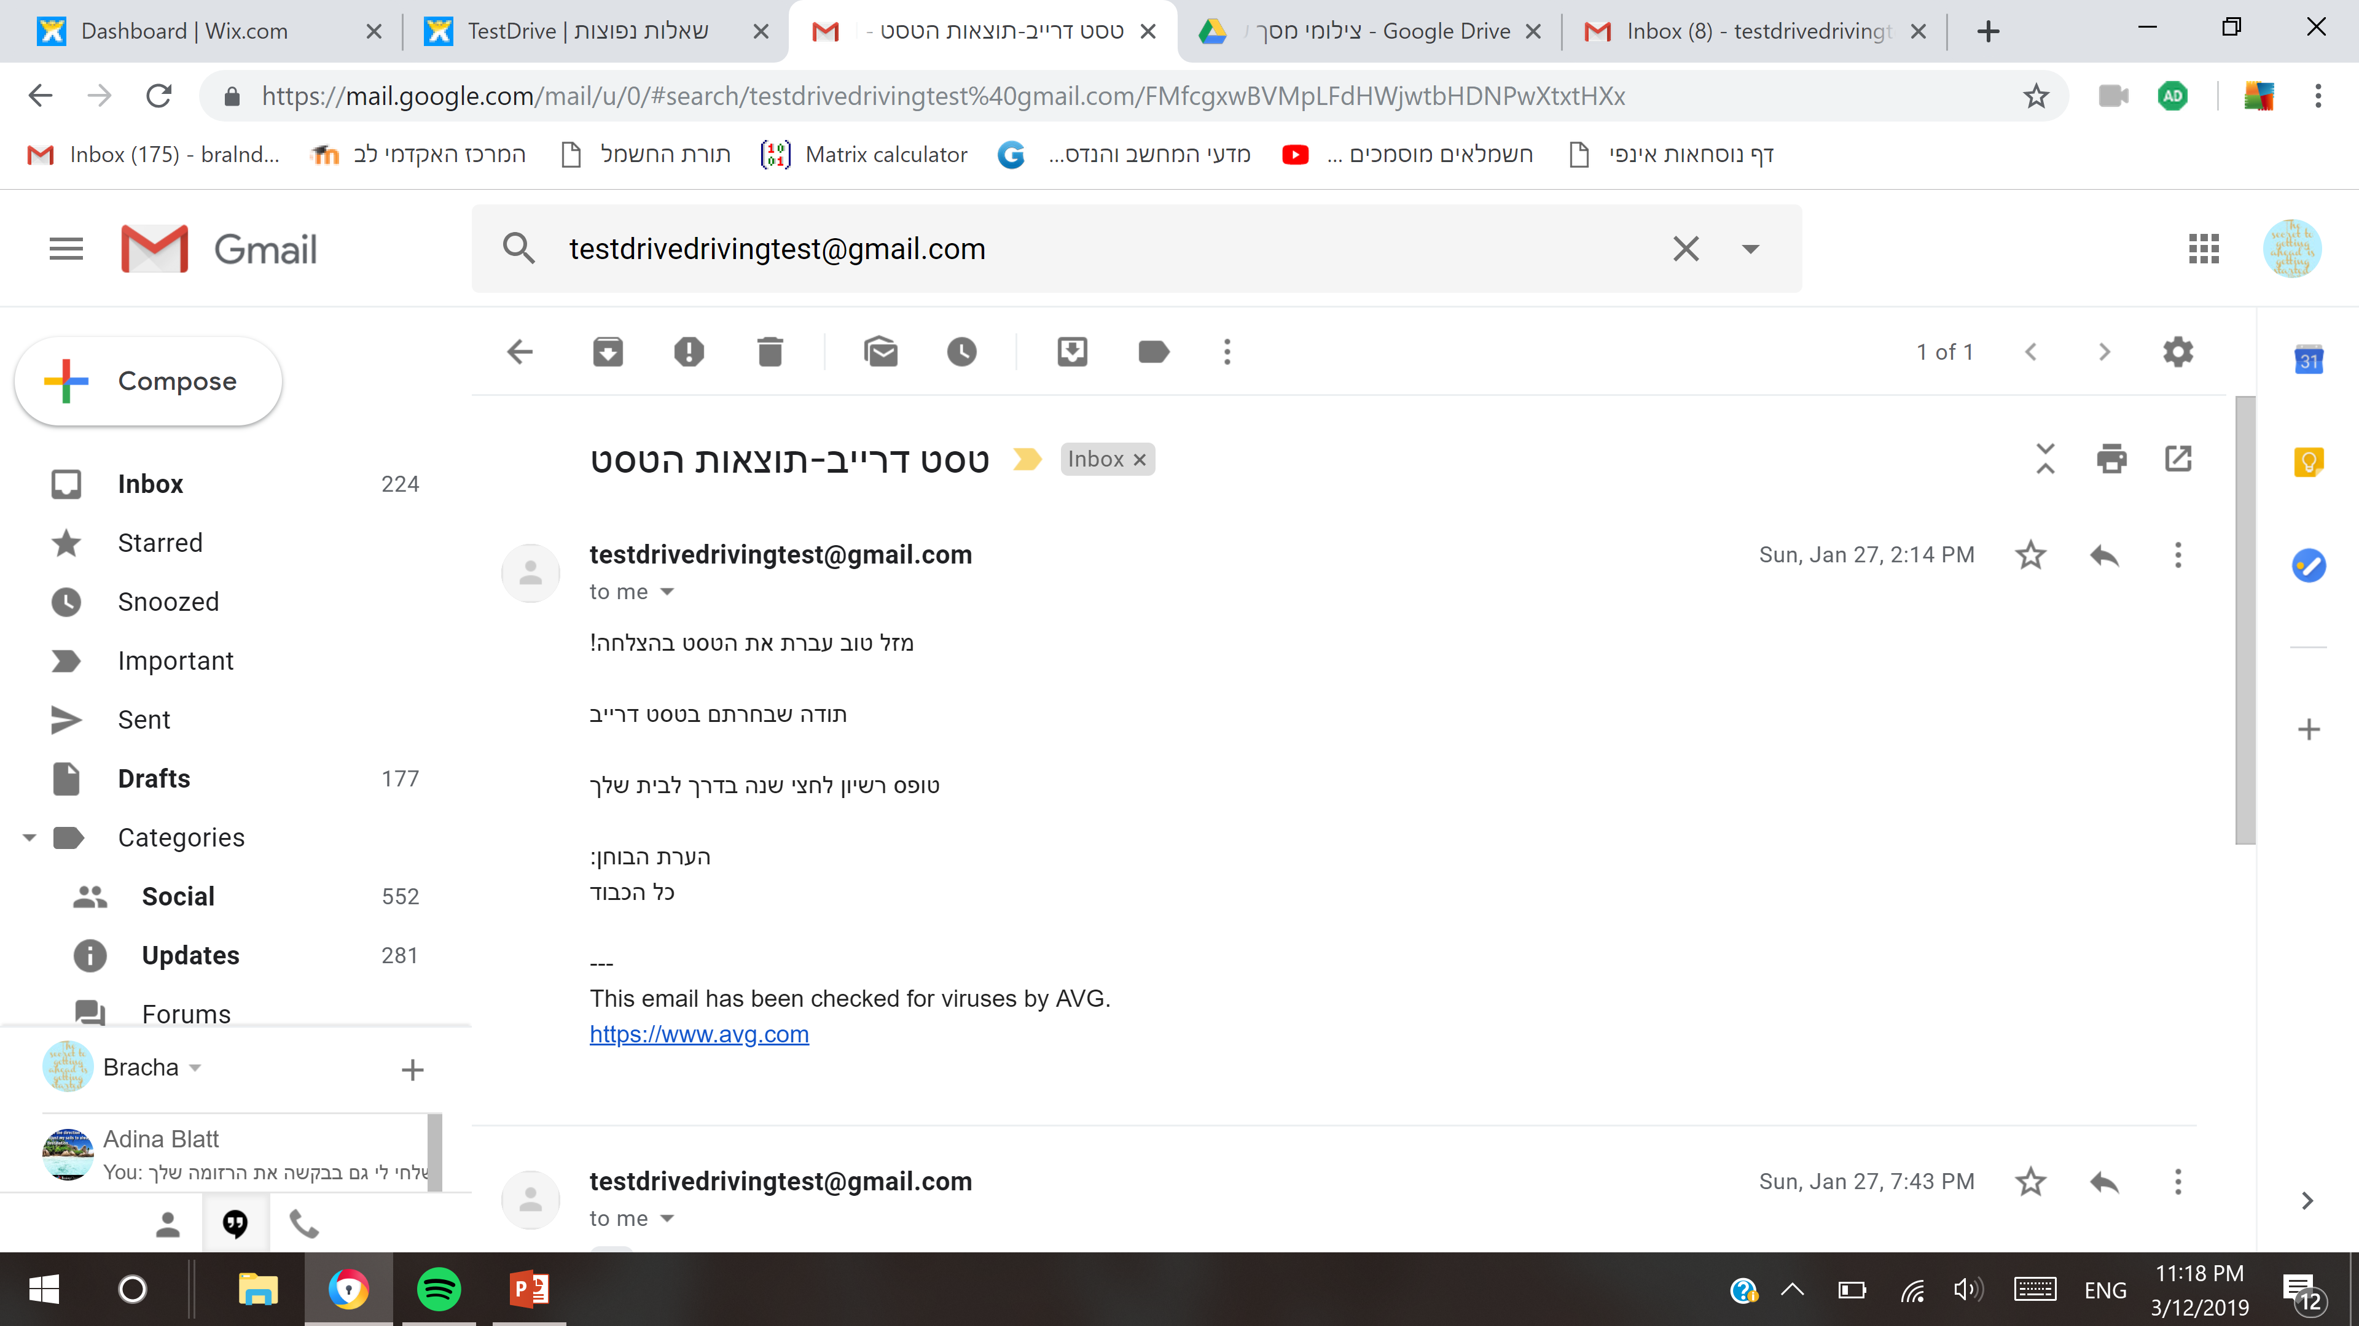
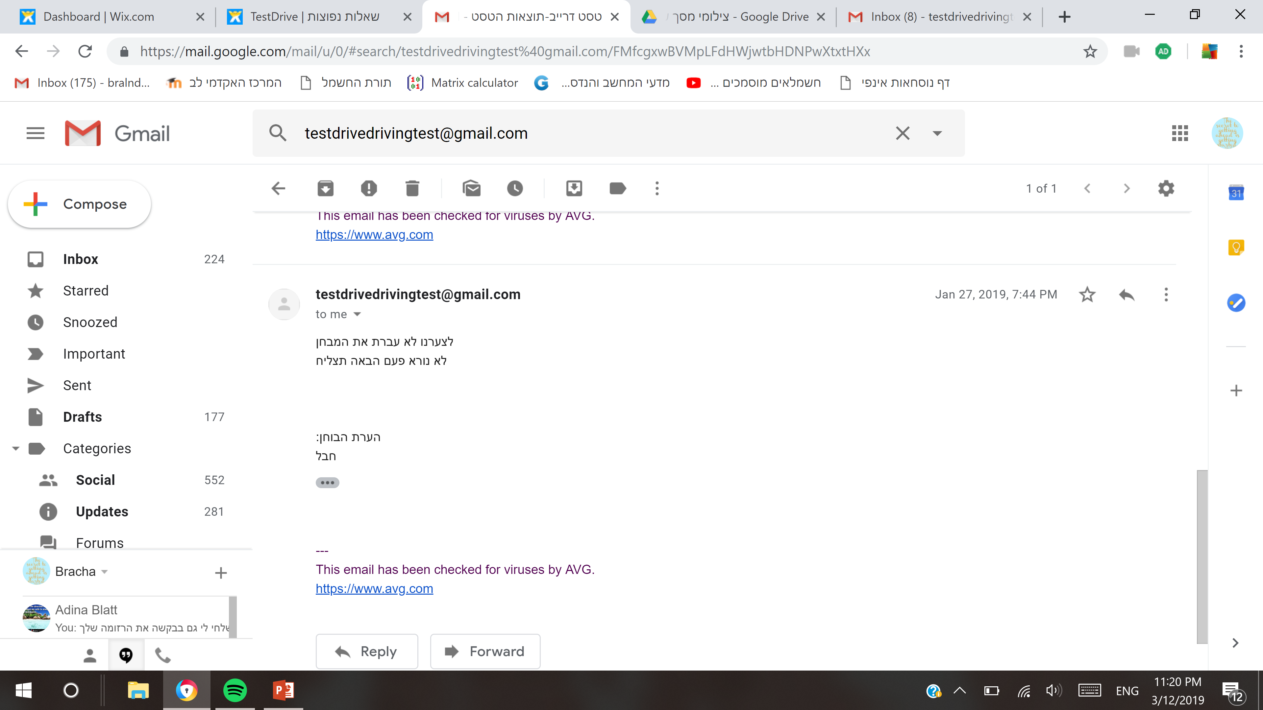
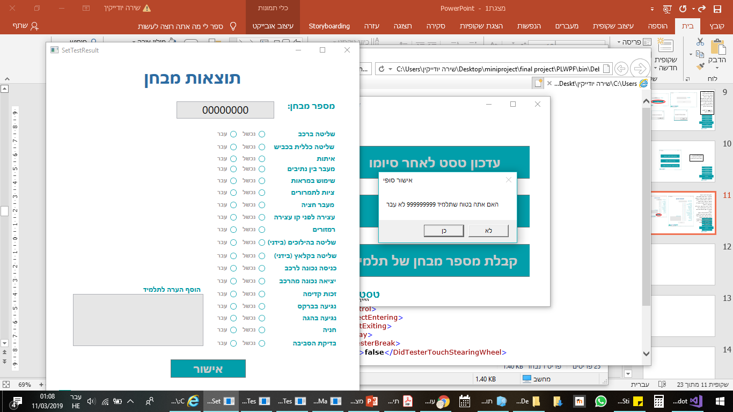
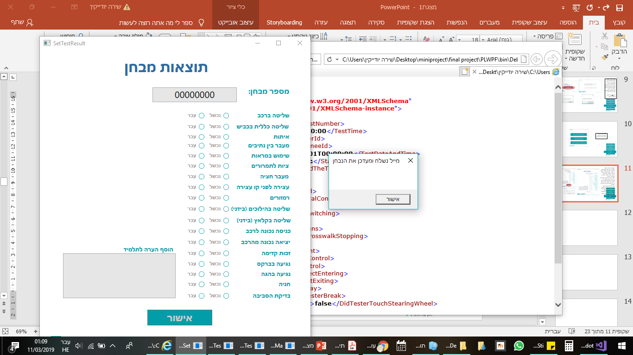
בחלון זה יוכל הבוחן לעדכן את תוצאות הטסט לפי מספר מבחן.
ברירת המחדל כאשר הבוחן לא סימן "עבר"/"נכשל" תיהיה "נכשל".
לאחר לחיצה על אישור יופיע חלון ובו יצטרך הבוחן לאשר האם תלמיד זה אכן עבר/לא עבר את הטסט (אלגוריתם מתוחכם מחשב את כמות הקריטריונים שסומנו בנכשל ואת חומרתם ולפי כך מחשב אם הנבחן עבר או נכשל).
לאחר שהבוחן אישר את התוצאה, יישלח מייל לתלמיד עם התוצאות כולל הערת הבוחן.
אם התלמיד בהרשמה לא הכניס את כתובת המייל שלו, תופיע הודעה לבוחן שעליו לעדכן את התלמיד בתוצאות הטסט.
אם הבוחן ילחץ "לא" יפתח לו החלון שוב ויוכל לעדכן את הנתונים.
אם הנבחן נכשל בטסט, הוא יקבל מייל כזה:

Slide 14
פונקציות בונוס:
ב"תוצאות הטסט" הטסטר יכול להכניס הערה לנבחן. כאשר הנבחן מקבל את המייל לאחר ביצוע הטסט, המעדכן אותו אם הוא עבר או נכשל, יהיה מצורף בתחתית המייל ההערה שהטסטר כתב.
אם הנבחן עבר טסט ביום ההולדת שלו-אז- כאשר הנבחן מקבל את המייל לאחר ביצוע הטסט, המעדכן אותו אם הוא עבר או נכשל, יהיה גם מצורף ברכת איחול "מזל טוב" ליום ההולדת שלו.

Slide 16
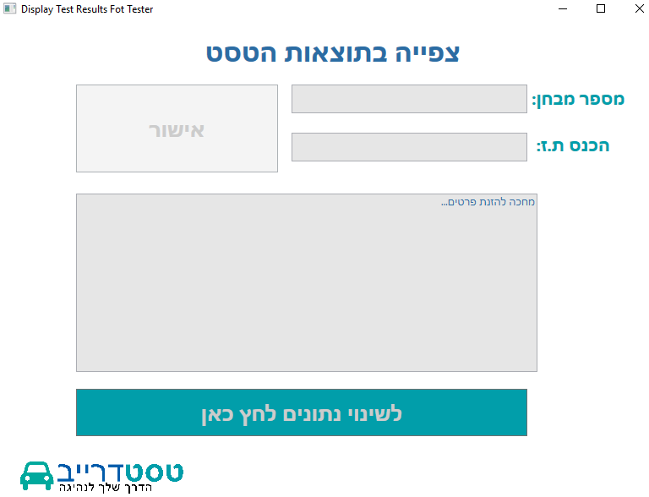
כדי לצפות בתוצאות הטסט יש להכניס את מספר המבחן ומס' ת.ז של הבוחן ורק אחר כך כפתור האישור יהפוך לזמין.
-אם הפרטים שהוזנו נכונים-
יופיעו כל פרטי הטסט- באיזה קטגוריות עבר התלמיד ובאיזה נכשל.
הטקטס יופיע בטורקיז.
-אם הפרטים שהוזנו שגויים-
יופיע הודעה שמספר המבחן שגויי, או הודעה שהת.ז. שגויי.
הטקסט יופיע באדום.
הבוחן יוכל לשנות את הנתונים לפי שיקול דעתו.
ע"י לחיצה על הכפתור, יפתח חלון שבו ניתן לעדכן מבחן לאחר סיומו.

Slide 18
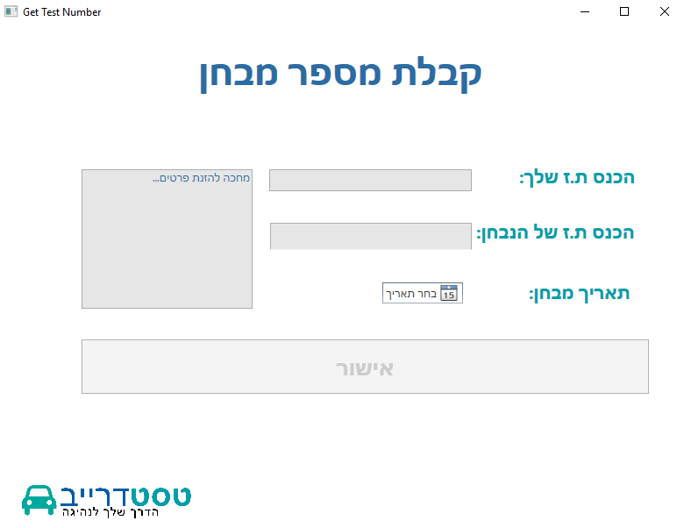
לכל טסט יש מספר מבחן ייחודי לו. כל תלמיד שנרשם למבחן מקבל הודעת sms, ושם בנוסף לפרטים נוספים כתוב את מספר המבחן.
אך מה קורה אם התלמיד מאבד את מספר המבחן?!
אנחנו לא רוצים שכל מי שידע את הפרטים המזהים של הנבחן יוכל לקבל את מספר המבחן, כי הרי מספר מבחן זהו מידע פרטי עבור הנבחן, על ידו הוא יוכל לקבל את תוצאות הטסט.
פתרון:
רק בוחן יוכל לשחזר את מספר המבחן של תלמיד מסוים!
וכדי לוודא שזה באמת בוחן ולא סתם פורץ, מבקשים שיכניס גם את הת.ז. שלו עצמו וגם את של הנבחן ובנוסף להזין גם את תאריך הטסט המבוקש.
לאחר כל הבדיקות האלה, אם הפרטים נכונים אזי יופיע לנו מספר המבחן של התלמיד!

Slide 20
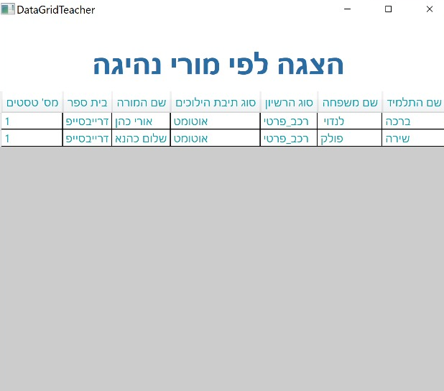
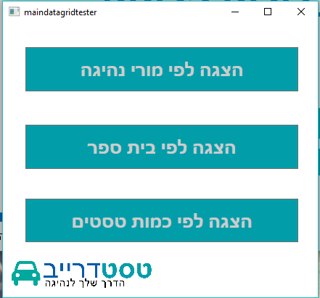
לדוגמא בהצגה לפי מורי נהיגה נוכל לראות את כל התלמידים ממוינים לקבוצות לפי מורי הנהיגה שלהם.
כאשר בוחן ילחץ על “הצגת נתוני תלמידים" יפתחו בפניו 3 אופציות לצפייה בנתוני התלמידים שרשומים במערכת, כל אופציה תמיין את התלמידים לפי קריטריון מסויים.

Slide 21
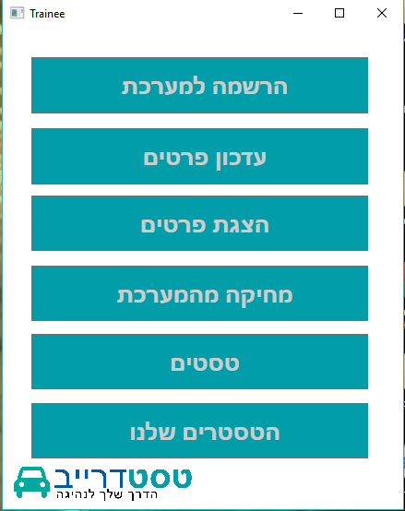
הפעולות האפשריות עבור התלמיד

Slide 22
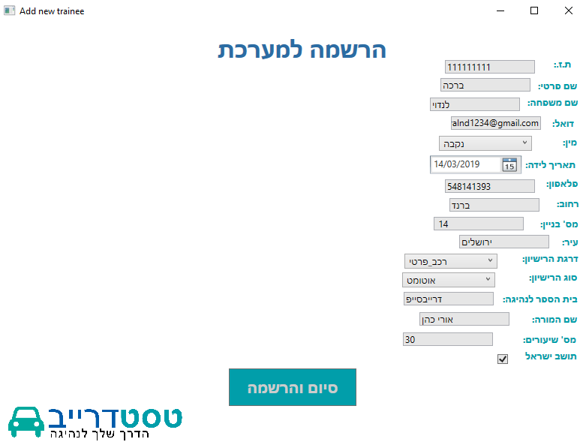
אחרי בדיקה שאכן כל הנתונים שהוכנסו עומדים בקריטריונים (ת.ז באורך תקין, גיל מתאים וכו') יופיע מסך המודיעה שהפרטים נקלטו.
כאשר נלחץ על אישור החלון ייסגר ונחזור למסך בחירת הפעולות

Slide 24
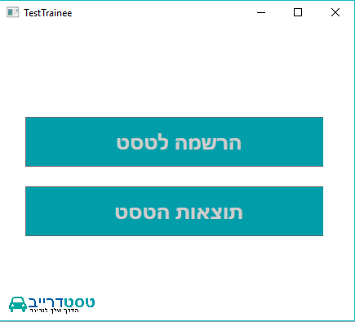
כאשר התלמיד ילחץ על "טסטים" יפתחו בפניו 2 אופציות

Slide 25
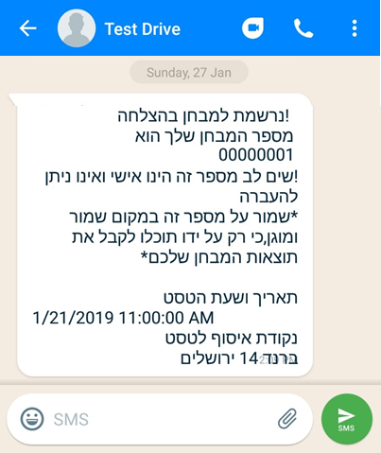
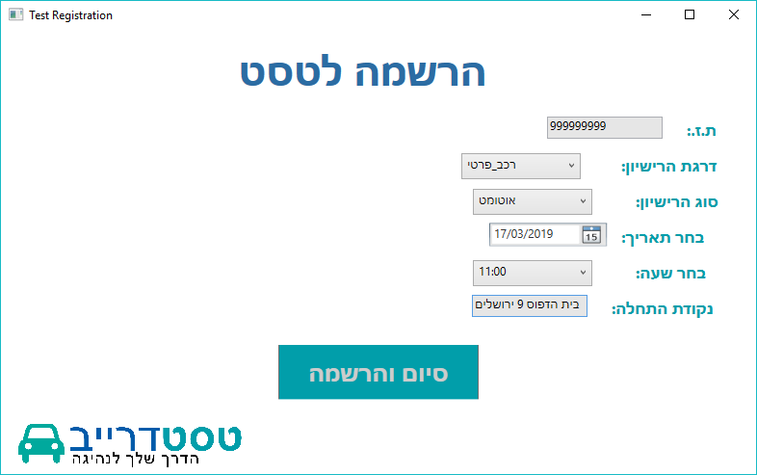
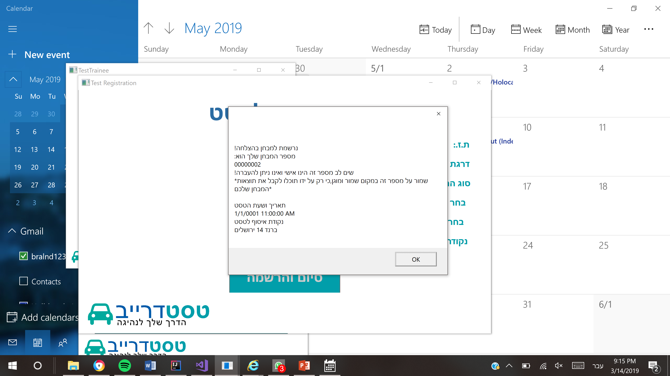
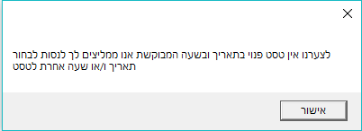
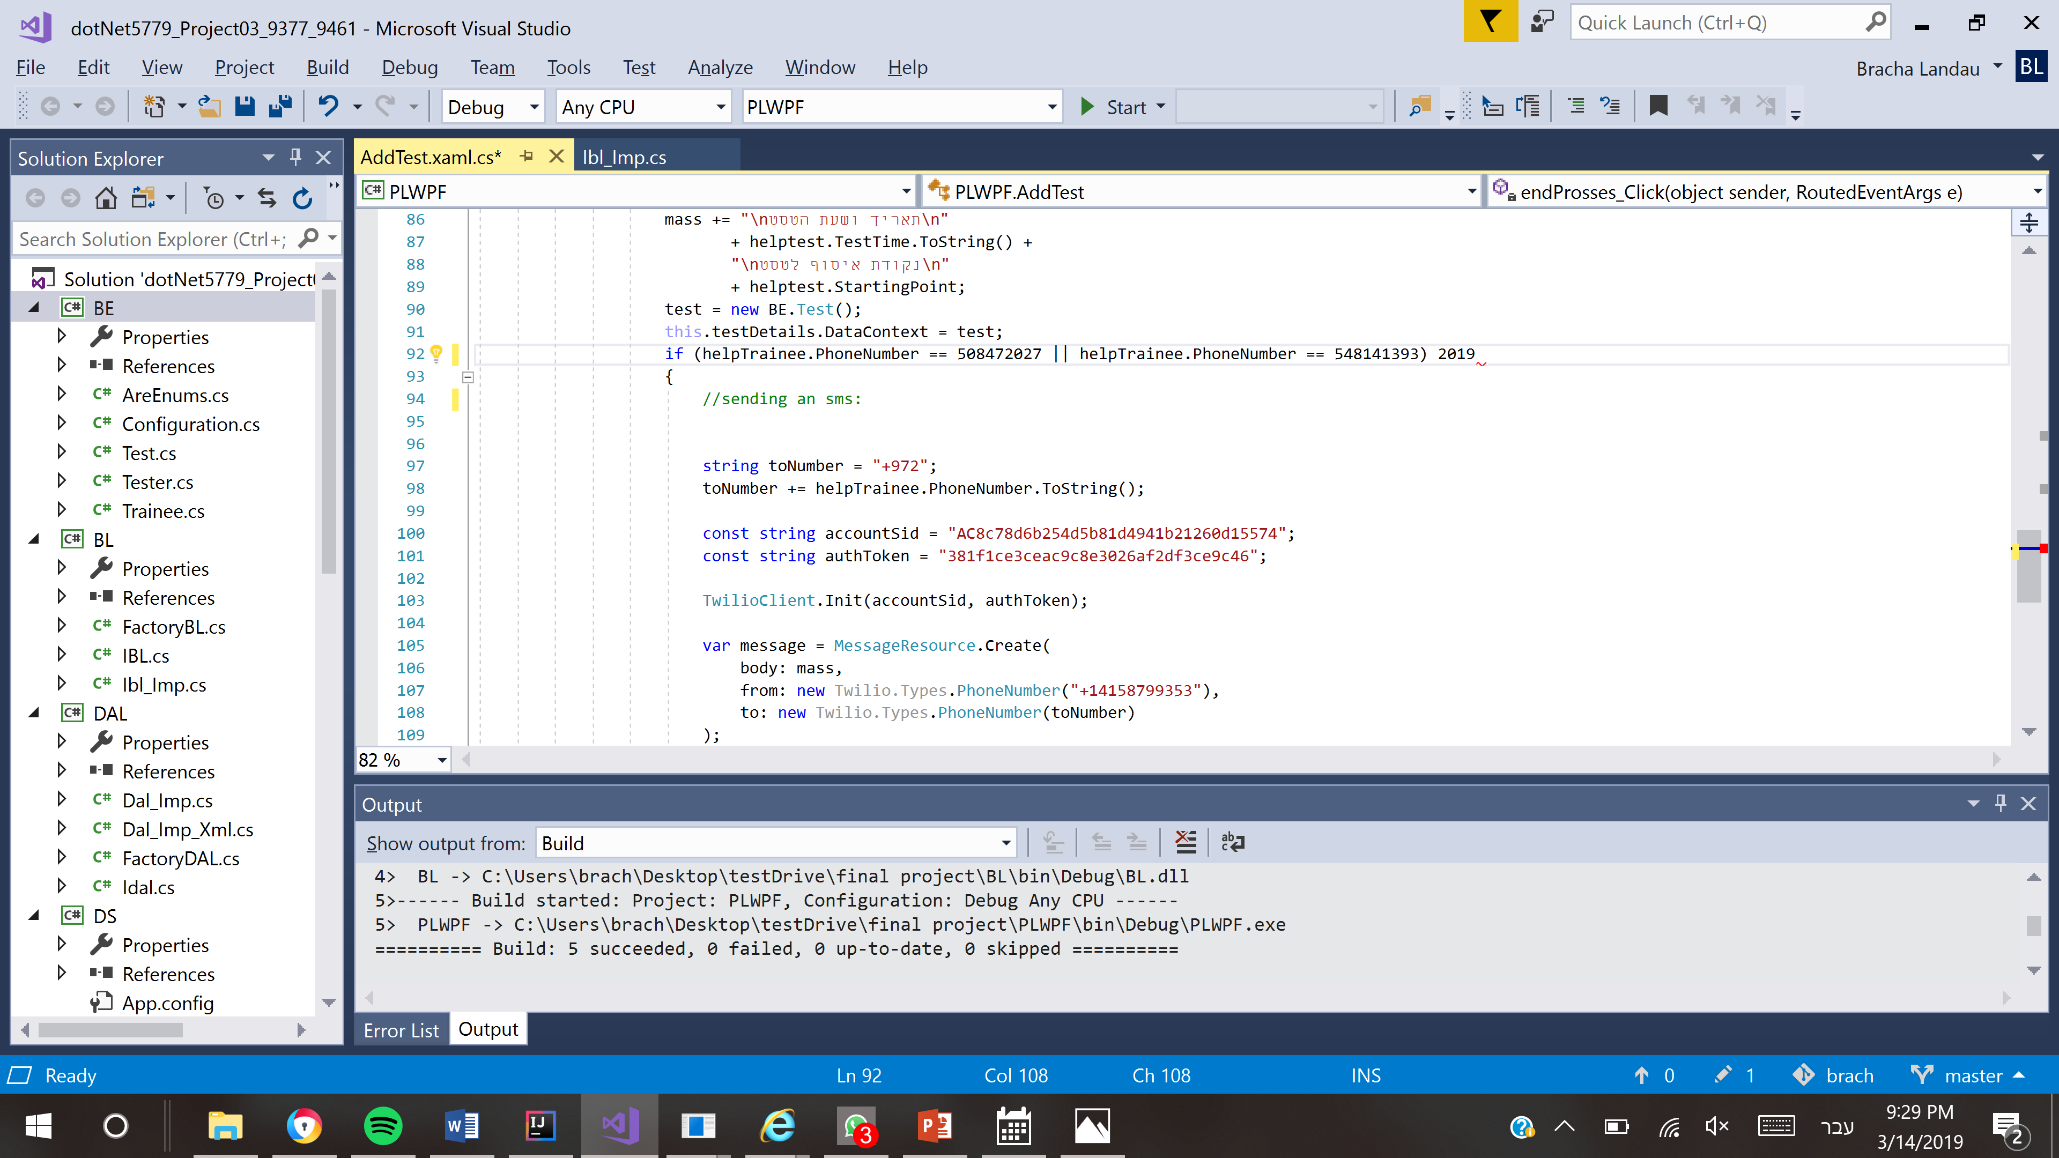
כאשר התלמיד רוצה להירשם לטסט עליו להכניס את הפרטים הדרושים.
לאחר שהתלמיד אישר את פרטיו- אם נמצא בוחן זמין בתאריך ובשעה המבוקשת יופיע לו חלון ובו יופיעו פרטי הטסט- מספר המבחן, תאריך ושעת הטסט ונקודת התחלה.
אם התלמיד הכניס מס' טלפון בהרשמה ישלח אליו SMS ובו כל פרטי הטסט.
הערה: בשל מחסור בתקציב, הSMS ישלח רק לשני המספרים הבאים:
0548141393 0508472027
בזמן הפצת התוכנה, נשלם את הסכום המבוקש והSMS ישלח לכל מספר.
אם לא נמצא בוחן מתאים המערכת תנסה למצוא בוחן מתאים אחר ותמליץ לנבחן עליו.
אם הבקשות שהוזנו מאוד שונות מזמינות הבוחנים תופיע לו הודעה על כך.

Slide 27
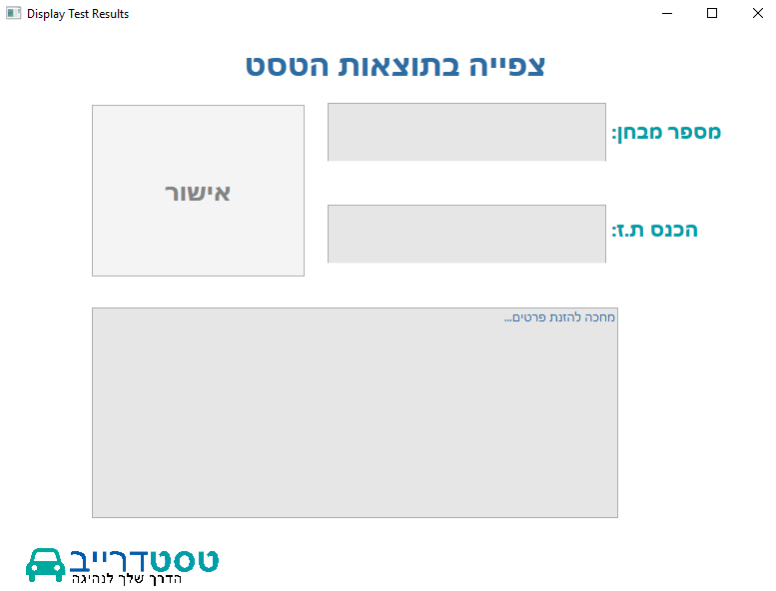
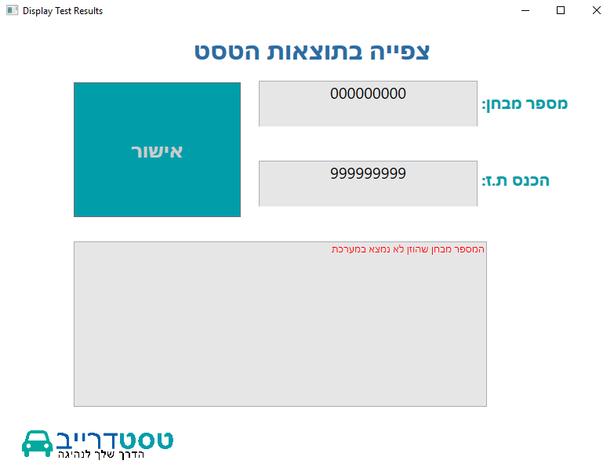
לאחר שהבוחן הכניס את תוצאות הטסט התלמיד יוכל לצפות בהם.
רק לאחר שיכניס גם את מספר המבחן וגם תעודת זהות כפתור האישור יהפוך לזמין.
-אם הפרטים שהוזנו נכונים-
תופיעה תוצאת הטסט והערת הבוחן.
הטקסט יופיע בטורקיז.
-אם הפרטים שהוזנו שגויים-
יופיע הודעה שמספר המבחן שגויי, או הודעה שהת.ז. שגויי.
הטקסט יופיע באדום.

Slide 29
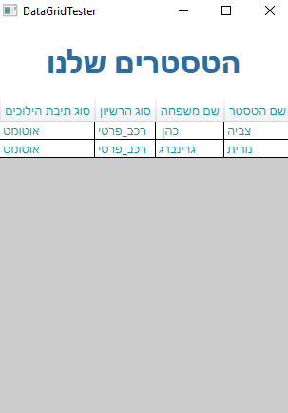
כאשר התלמיד ילחץ על "הטסטרים שלנו" הוא יוכל לצפות ברשימת הטסטרים.

Slide 30
קבצי הXML של הנתונים
הנתונים ישמרו בתוך 4 קבצים נפרדים.
קובץ לבוחנים, קובץ לתלמידים וקובץ למבחנים.
ישנו קובץ נוסף בו ישמר מספר רץ שיקבע את מספר המבחן.

Slide 31
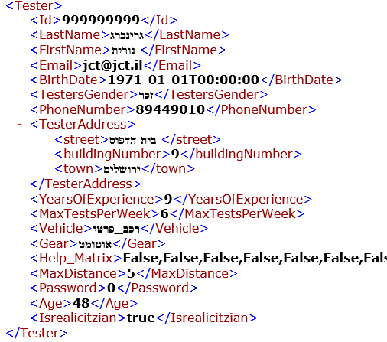
קובץ של בוחן
ת.ז הבוחן
שם משפחה
שם פרטי
דוא"ל
תאריך לידה
מין
מספר פלאפון
כתובת:
רחוב
מס' בניין
עיר
מס' שנות ניסיון
מס' מקסימלי של טסטים בשבוע
סוג הרכב
סוג תיבת ההילוכים
טבלה של שעות העבודה
מרחק מקסימלי לנקודת התחלה של טסט
סיסמה
גיל
האם הבוחן תושב ישראל
...

Slide 32
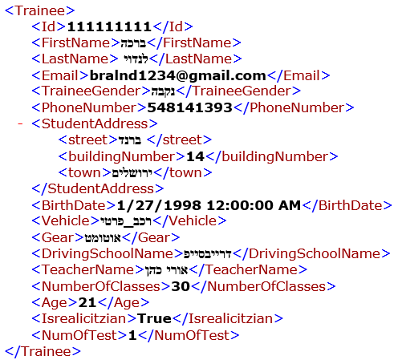
קובץ של נבחן
ת.ז הבוחן
שם פרטי
שם משפחה
דוא"ל
מין
מספר פלאפון
כתובת:
רחוב
מס' בניין
עיר
תאריך לידה
סוג הרכב
סוג תיבת ההילוכים
שם בית הספר לנהיגה
שם מורה הנהיגה
מס' שיעורים שהנבחן עשה
גיל
האם הנבחן תושב ישראל
כמות המבחנים אליהם התלמיד רשום (בין אם עבר או לא)

Slide 33
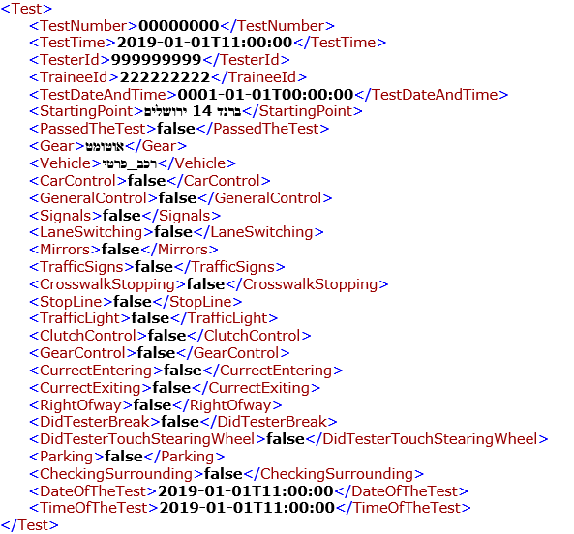
קובץ של מבחן
מספר מבחן
זמן הטסט
ת.ז של הבוחן
ת.ז של התלמיד
זמן ושעה (משתנה עזר)
נקודת התחלה של המבחן
האם התלמיד עבר את הטסט(כל עוד המבחן לא התקיים זה כאילו נכשל)
סוג תיבת ההילוכים
סוג הרכב
שליטה ברכב
שליטה כללית
איתות
מעבר חציה
מראות
תמרורים
קו עצירה
רמזורים
שליטה בקלאץ (בידני)
שליטה בהילוכים (בידני)
כניסה נכונה
יציאה נכונה
זכות קדימה
נגיעה בברקס
נגיעה בהגה
חניה
בדיקת הסביבה
תאריך של המבחן
שעה של המבחן
קריטריונים לעבור טסט

Slide 34
האתר שלנו
בתור בנות שקיבלו רישיון הרגשנו טיפה אבודות, תהליך קבלת רישיון כרוך בהרבה בירוקרטיה ותהליכים שלא תמיד ידענו מה צריך לעשות בהם.
ולכן רצינו להקל על הנבחנים, ריכזנו את כל המידע הדרוש לקבלת רישיון נהיגה ממבחן התאוריה ועד קבלת כרטיס הרישיון.
במילים אחרות כל המידע שאנחנו היינו רוצות לדעת!

Slide 35
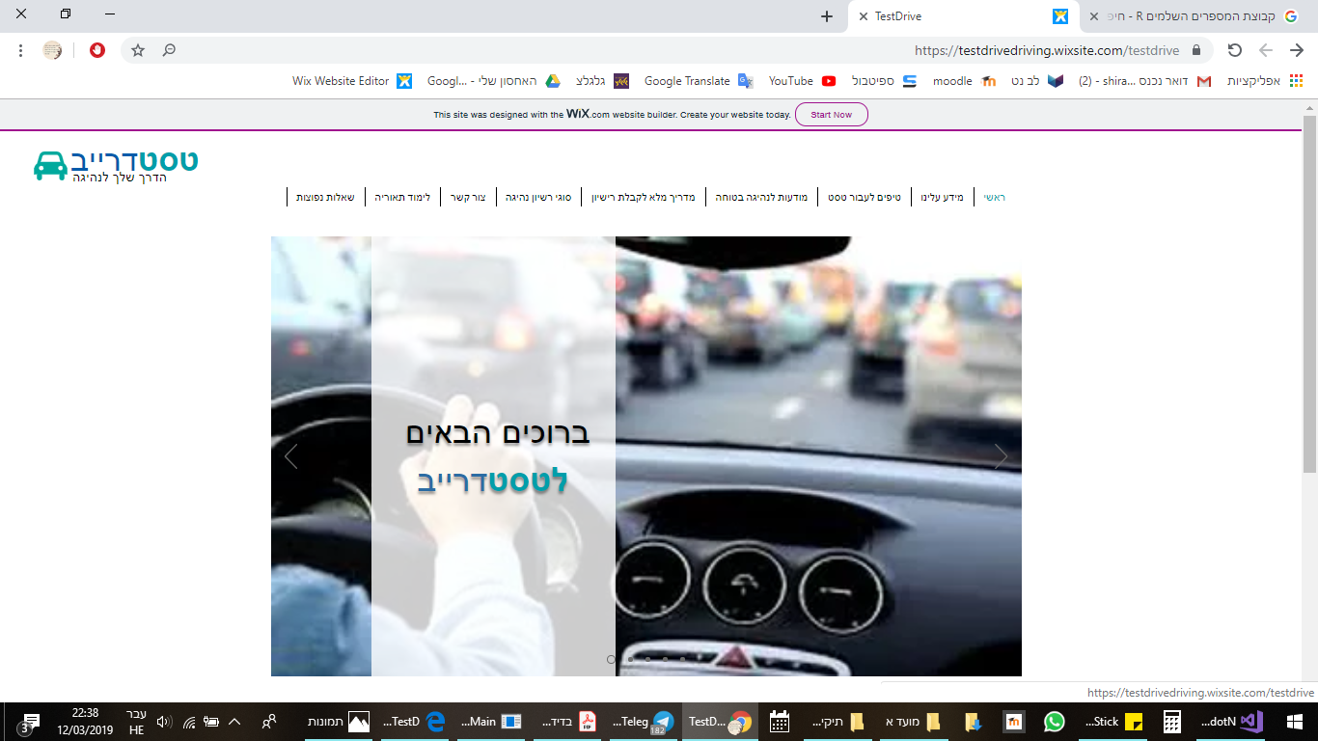
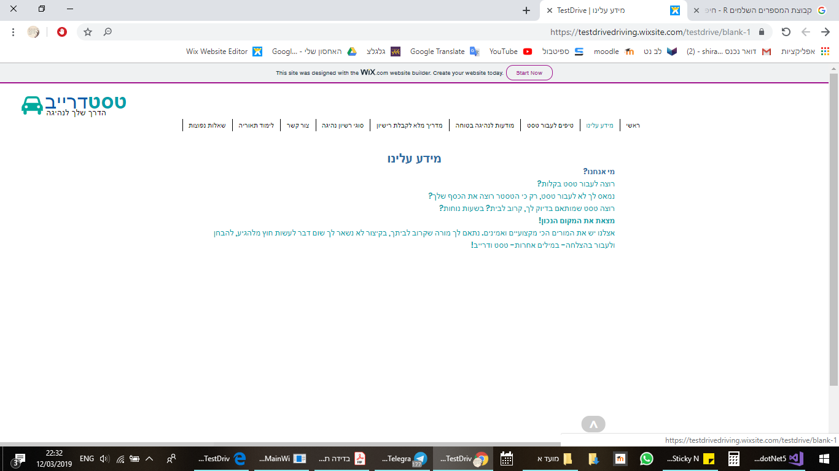
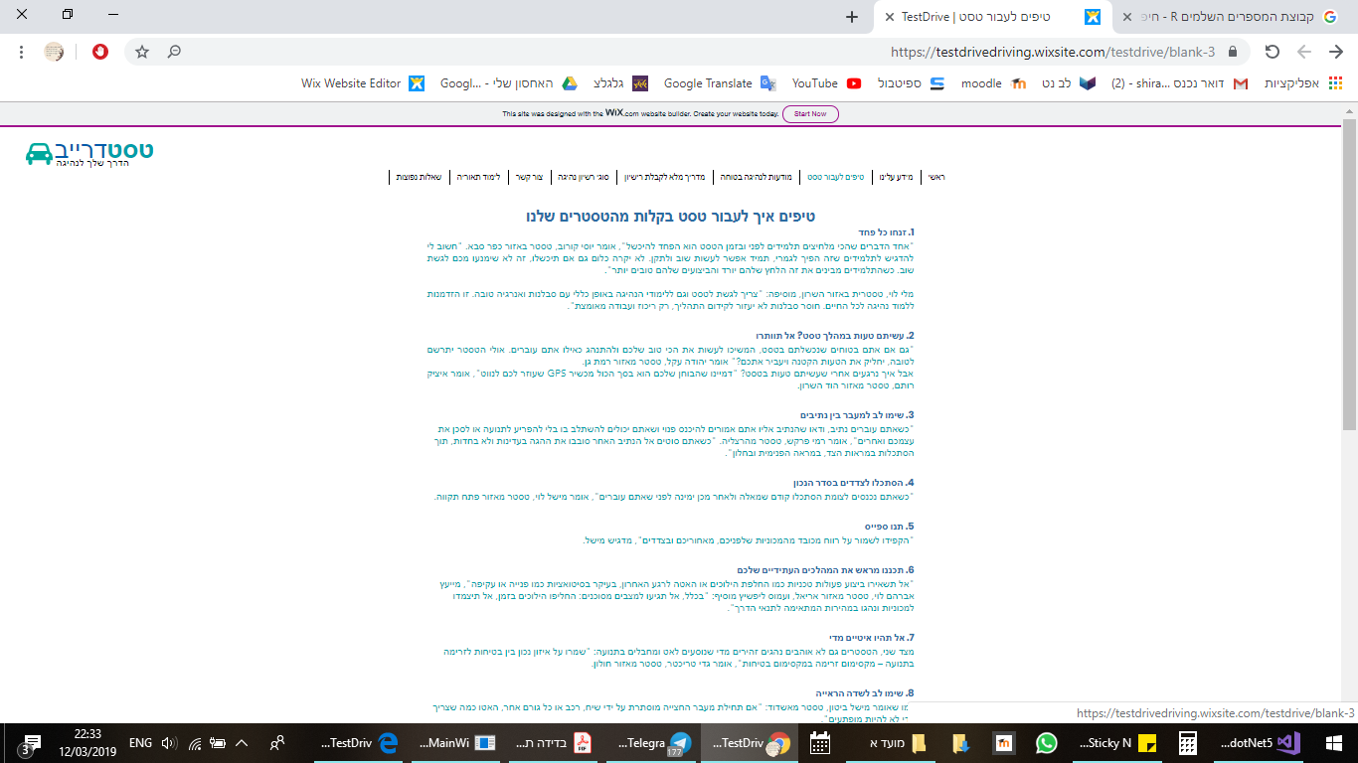
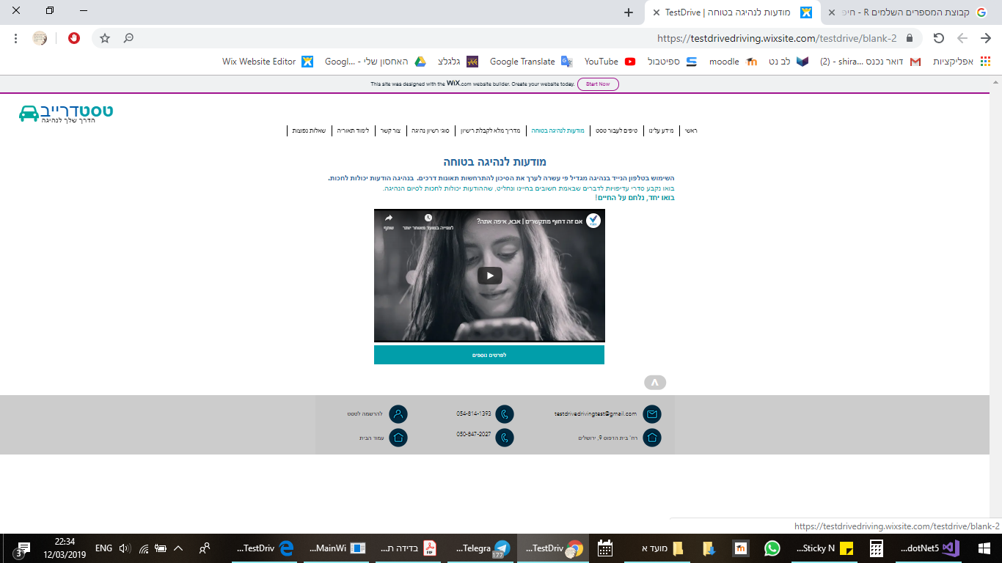
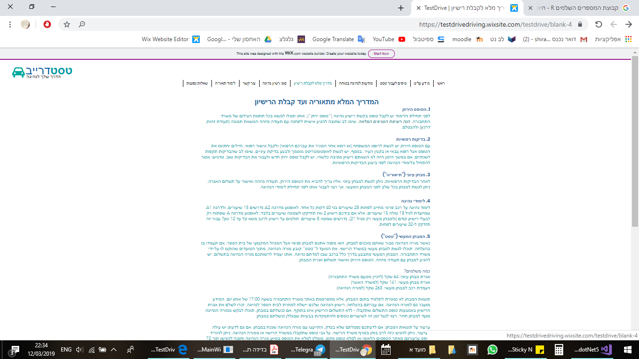
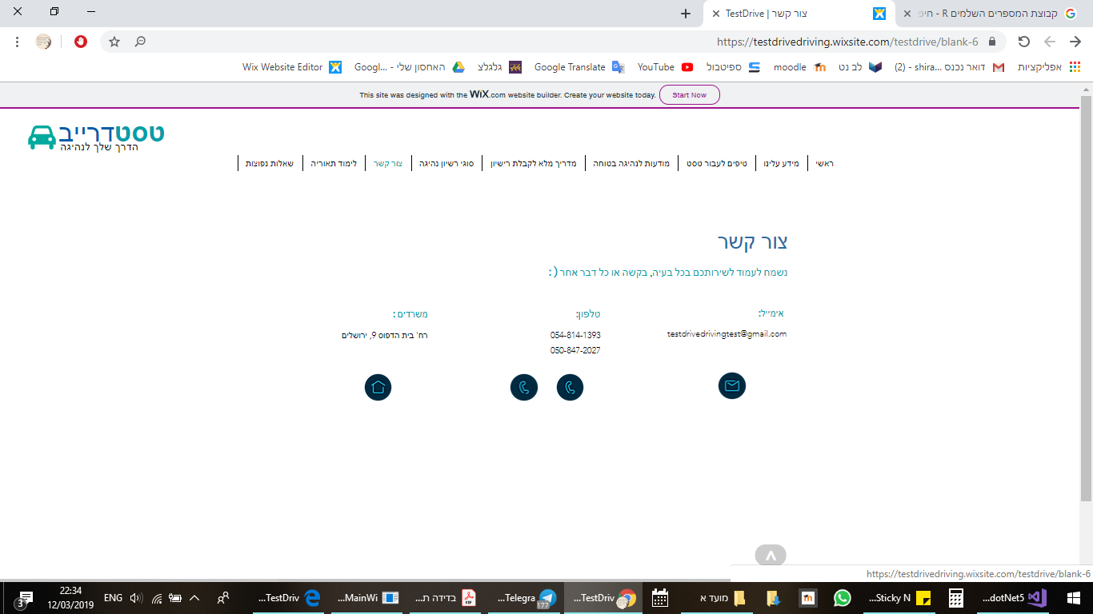
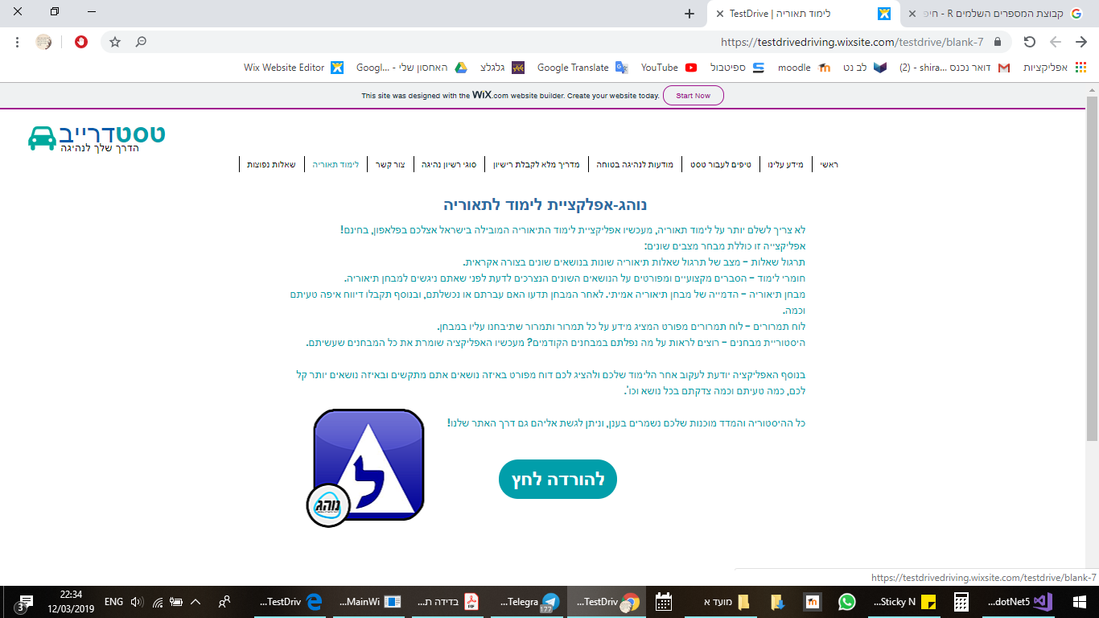
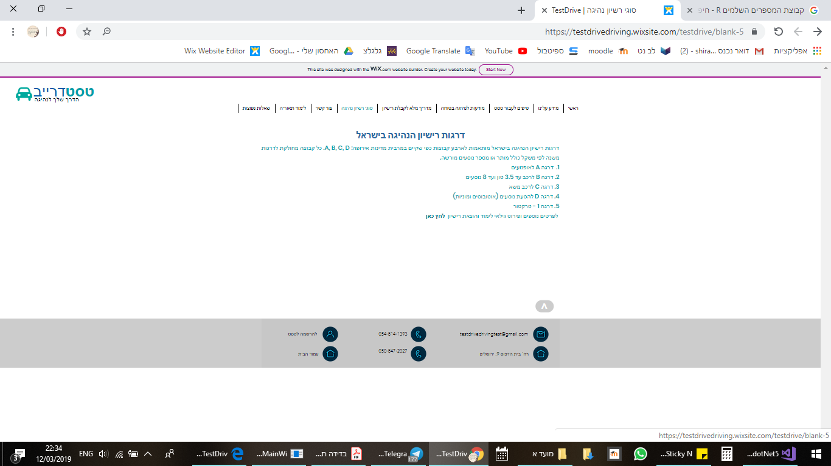
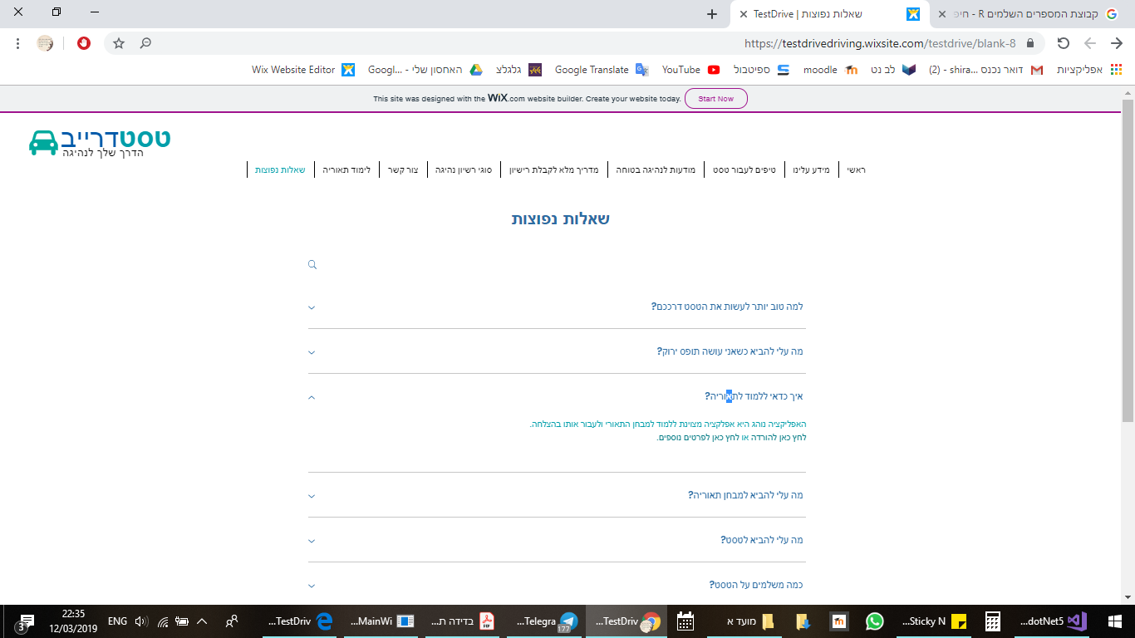

Slide 36
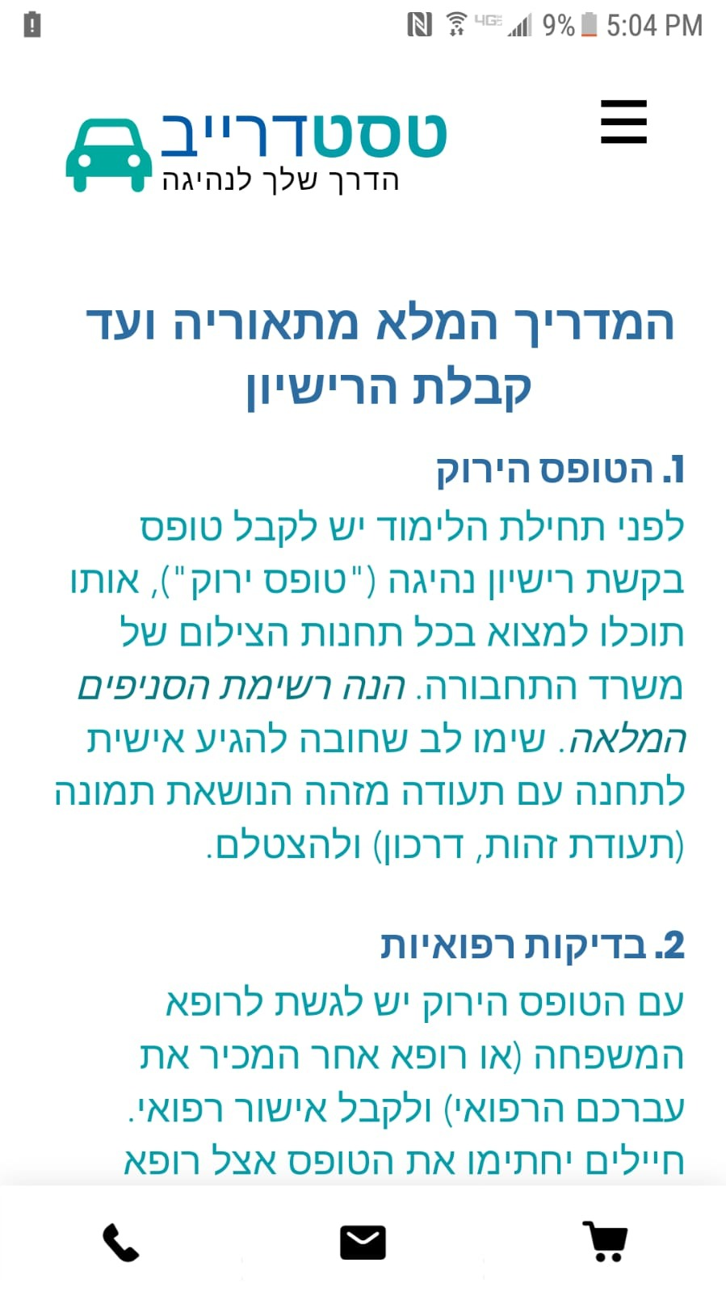
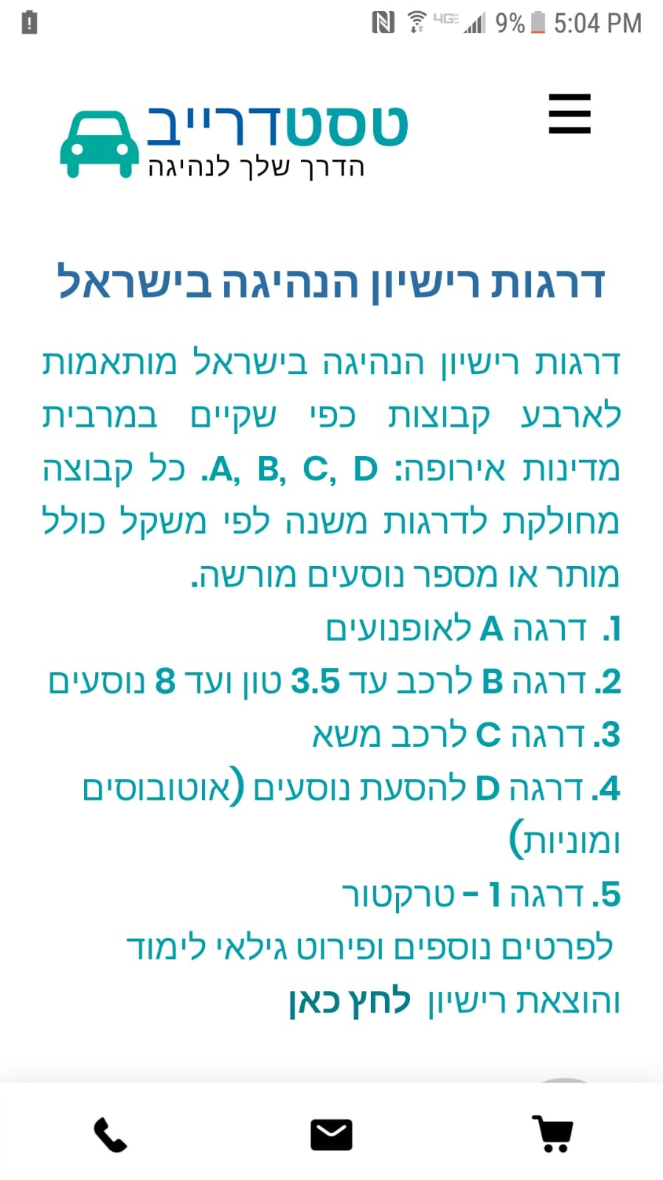
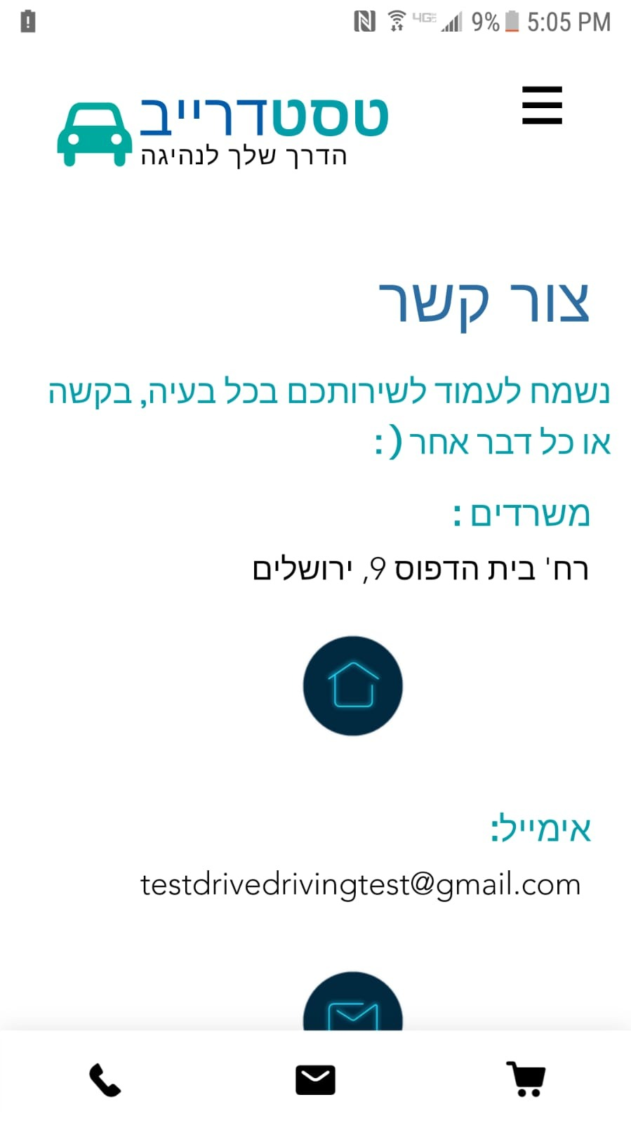







האתר מותאם גם לנייד!

Slide 37
דרך צלחה

